Slide 1
CNCF 개요
발표 슬라이드 다운로드:
https://github.com/cncf/presentations

Slide 2
목차
CNCF 소개
CNCF 에코시스템 지원
인증(자격증), 교육, & 파트너
CNCF 멤버십 혜택
CNCF 최종 사용자 커뮤니티 가입하기

Slide 3
CNCF 소개
CNCF는 글로벌 기술 인프라에서 매우 중요한 구성 요소를 호스팅합니다. CNCF는 세계 최고 수준 개발자, 최종 사용자 및 벤더사 모두를 모이도록 하면서 가장 큰 오픈 소스 개발자 컨퍼런스를 개최합니다.
Notes:
As far as an overview of how your organization can engage because there were a couple of different avenues, you can get involved in the technical product side and then there is also the community aspect to us as a foundation and then there's corporate membership so i'm will speak about kind of the broad of version of all of those and where you can begin.

Slide 4












CNCF는 리눅스 재단(Linux Foundation) 일부분입니다
리눅스 재단은 오늘날 Linux 보다 훨씬 많은 것을 의미합니다
보안
네트워킹
클라우드
자동차
블록체인
웹
전체 인터넷을 암호화하는 프로그램을 통해 전 세계 개인 정보 보호 및 보안을 돕고 있습니다.
진화하는 소프트웨어 정의 데이터센터에서 민첩성을 향상시키기 위해 네트워킹 관련 생태계를 조성하고 있습니다.
클라우드를 위한 이식성 계층을 만들며, 사실상 de facto 표준을 주도하면서 모든 클라우드에 대한 오케스트레이션 계층을 개발하고 있습니다.
차량 계기판과 텔레매틱스 시스템으로 확장할 수 있는 자동차 산업의 인포테인먼트 플랫폼을 만들고 있습니다.
비용 효율적이고 분산된 비즈니스 네트워크를 쉽게 만들 수 있도록 영구적이고 안정한 분산 원장 ledger 을 만들고 있습니다.
Node.js 및 기타 프로젝트들은 차세대 웹, 모바일, 서버리스 및 IoT 애플리케이션을 위한 애플리케이션 개발 프레임워크입니다.
정기적으로 프로젝트를 추가하고 있습니다. 모든 프로젝트에 대한 가장 최신 목록은 tlfprojects.org 에 방문하십시오.
Notes:
CNCF Has been apart of the linux foundation, which has been around since 2000. CNCF is the Foundation underneath the umbrella of the Linux Foundation, our sole focus is on cloud and cloud computing, which was born out of the donationtion of Kubernetes from Google.

Slide 5







































클라우드 네이티브 컴퓨팅 재단 Cloud Native Computing Foundation
2015년 12월 설립된 Linux Foundation 산하 비영리 단체
졸업(Graduated) Projects
서비스 디스커버리
키/값 저장
레지스트리
오케스트레이션
서비스 메시
정책
모니터링
스토리지
키/값 저장
컨테이너 런타임
네트워크 프록시
로깅
패키지 관리
분산 트레이싱
소프트웨어 업데이트 스펙
스토리지
인큐베이션(Incubating) Projects
지속적인 통합 / 배포 (CI&CD)
패키징 스펙
네트워킹 & 보안
서버리스
네트워킹 API
인그레스 컨트롤러
모니터링
컨테이너 런타임
이미지 배포
API
게이트웨이
컨테이너 보안
스케줄링
원격 프로시저 호출 (RPC)
오토스케일링
엣지
메시징
관측가능성 (Observability) 프레임워크
운영자 (Operator) 수명주기 관리
ID (Identity) 스펙
ID (Identity)
모니터링
GitOps
보안

Slide 6
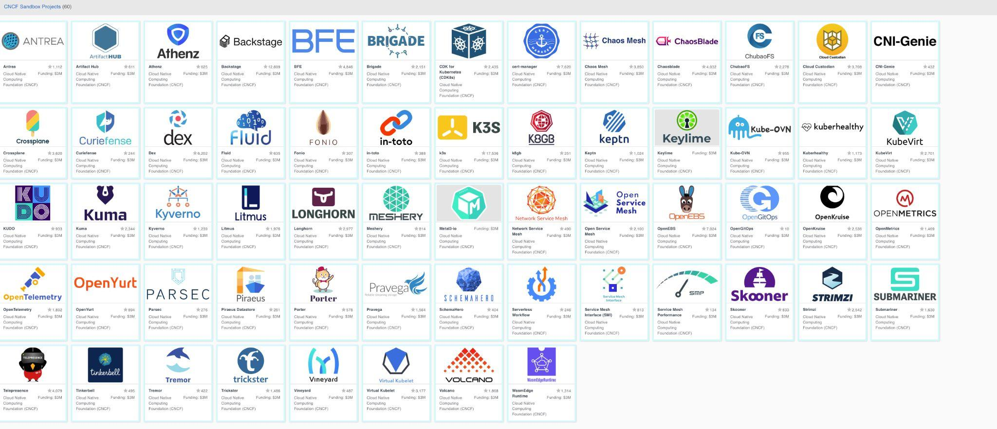
클라우드 네이티브 컴퓨팅 재단 Cloud Native Computing Foundation
샌드박스(Sandbox) Projects

Slide 7
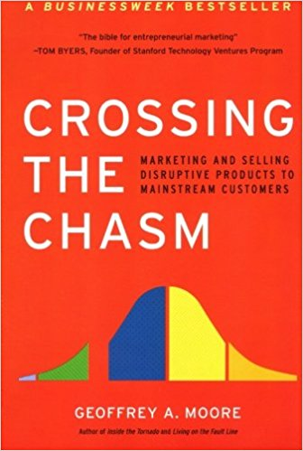
CNCF 프로젝트 성숙도
졸업 GRADUATED
후반기 다수 집단
“보수주의”
“캐즘 CHASM”
인큐베이션 INCUBATING
혁신가
“기술 전문가 TECHIES”
샌드박스 SANDBOX
얼리 어댑터
“선지적 리더”
초기 다수 집단
“실용주의”
LAGGARDS
“회의론자”

Slide 8
CNCF 구조
Marketing Committee
Governing Board
관리 이사회 Governing Board
Technical Oversight Committee
기술 감독 위원회 Technical Oversight Committee
End User Community
최종 사용자 커뮤니티 End User Community
마케팅 위원회
Marketing Committee
기술 자문 그룹
Technical Advisory Groups
최종 사용자 SIG 및 사용자 그룹
End User SIGs and User Groups
주로 벤더사 (참여)
조직에 자금 지원
마케팅 및 전략적 방향
11명의 최고 기술 아키텍트
새 프로젝트 승인
프로젝트 리소스 역할을 수행
해당 기술에 대한 실제 최종 사용자
요구 사항을 다시 전달
+ 좋은 & 그렇지 않은 경험 공유

Slide 9
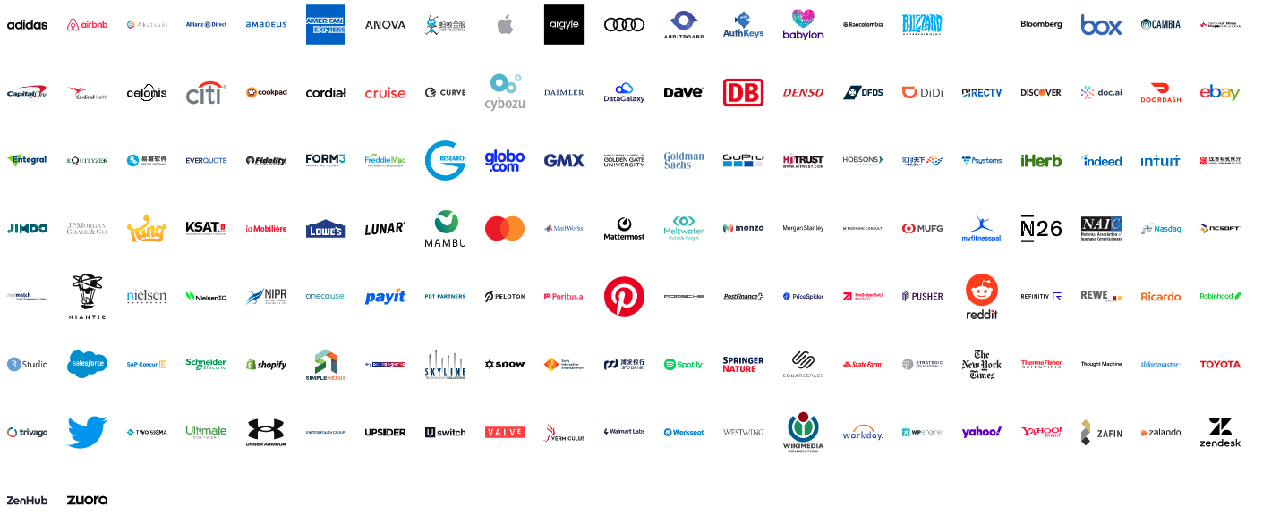
CNCF는 최종 사용자가 주도하는 오픈 소스입니다 - 150+ 업체
모든 최종 사용자 회원을 구성원 랜드스케이프에서 살펴보세요!
및 17 개 비공개 회사 참여

Slide 10



































































세계에서 가장 커다란 클라우드 및 소프트웨어 회사 (모임)
플래티넘 회원 Platinum Members
골드 회원 Gold Members
학계/비영리 회원 Academic/Nonprofit Members

Slide 11
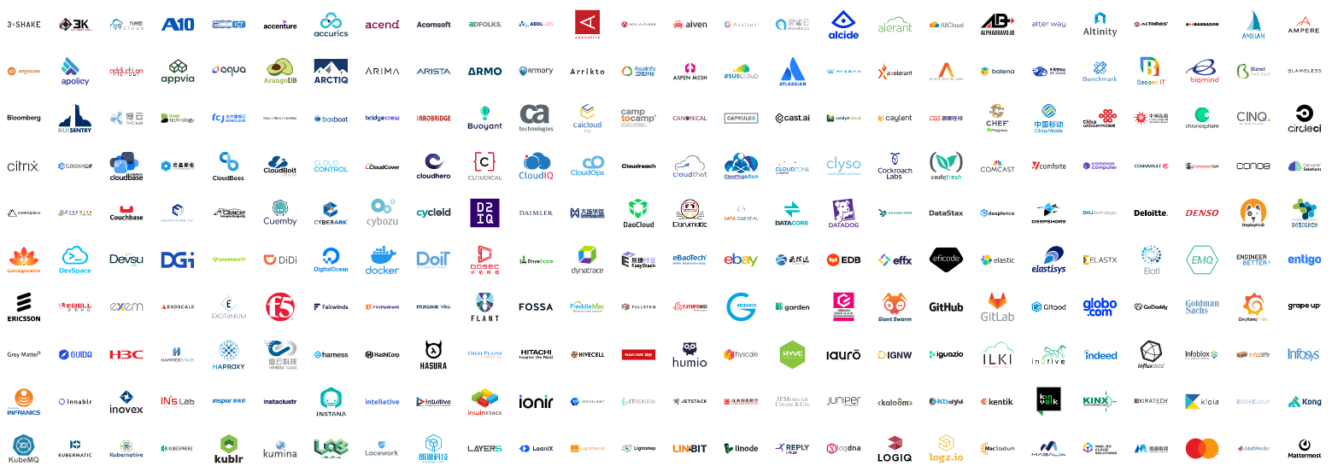
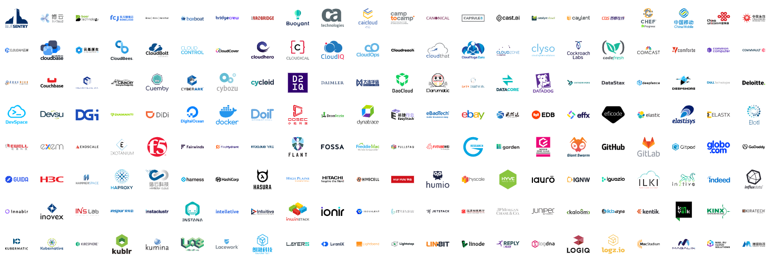
그리고 혁신적인 스타트업 - 630+ 회원
실버 회원 Silver Members
모든 실버 회원을 구성원 랜드스케이프에서 확인하세요!

Slide 12
CNCF 에코시스템 지원
CNCF 임무는 클라우드 네이티브 컴퓨팅이 어디에나 존재하도록 ubiquitous 만드는 것입니다.

Slide 13
CNCF 클라우드 네이티브 정의 v1.0
클라우드 네이티브 기술은 조직이 퍼블릭, 프라이빗, 그리고 하이브리드 클라우드와 같은 현대적이고 동적인 환경에서 확장 가능한 애플리케이션을 개발하고 실행할 수 있게 해준다. 컨테이너, 서비스 메쉬, 마이크로서비스, 불변(Immutable) 인프라, 그리고 선언형(Declarative) API가 이러한 접근 방식의 예시들이다.
이 기술은 회복성, 관리 편의성, 가시성을 갖춘 느슨하게 결합된 시스템을 가능하게 한다. 견고한 자동화 기능을 함께 사용하면, 엔지니어는 영향이 큰 변경을 최소한의 노력으로 자주, 예측 가능하게 수행할 수 있다.
Cloud Native Computing Foundation은 벤더 중립적인 오픈 소스 프로젝트 생태계를 육성하고 유지함으로써 해당 패러다임 채택을 촉진한다. 우리 재단은 최신 기술 수준의 패턴을 대중화하여 이런 혁신을 누구나 접근 가능하도록 한다.

Slide 14
조직에서 클라우드 네이티브를 채택하는 이유
리소스 효율성 향상을 통해 적은 수의 서버로 동일 서비스 개수를 실행 가능
클라우드 네이티브 인프라를 통해 개발 속도 및 서비스 개선 속도 향상, 위험 감소
클라우드 네이티브는 멀티 클라우드 (공용 클라우드 간 전환 또는 여러 클라우드 간 전환) 및 하이브리드 클라우드 (데이터센터와 공용 클라우드 간 워크로드 이동)을 지원
클라우드 네이티브 인프라는 보다 높은 개발 속도를 가능하게 하여 보다 적은 위험성으로 보다 빠른 서비스 향상을 가져다 줌

Slide 15
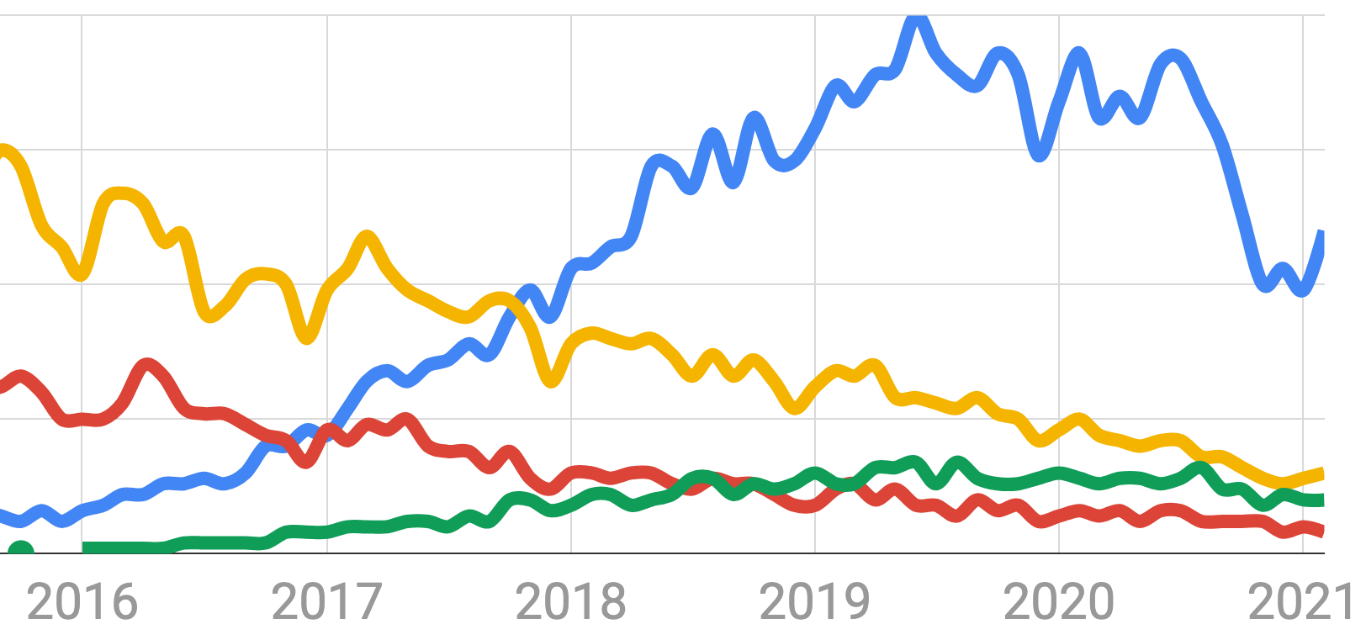
쿠버네티스 검색 건수
Kubernetes OpenStack Hadoop Serverless

Slide 16
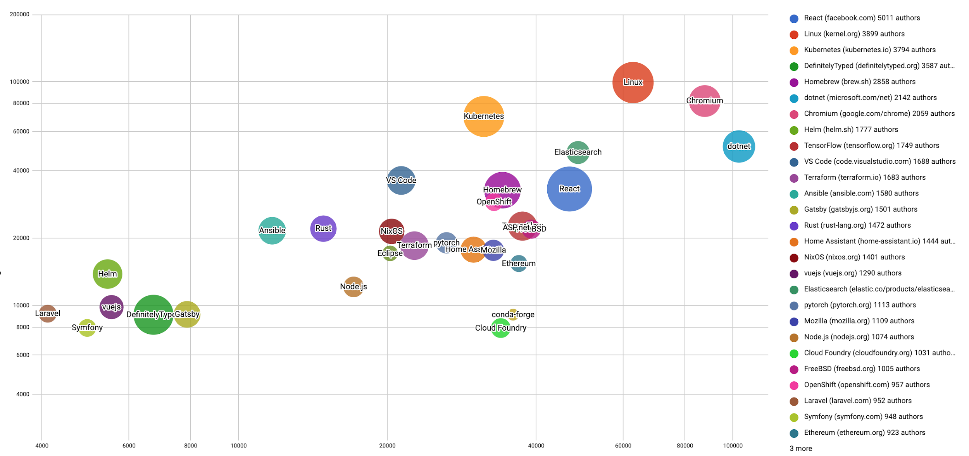
상위 30가지 빠른 오픈 소스 프로젝트 속도
2018-07 to 2019-06
Logarithmic Issues & PRs
https://www.cncf.io/blog/2017/06/05/30-highest-velocity-open-source-projects
Commits

Slide 17
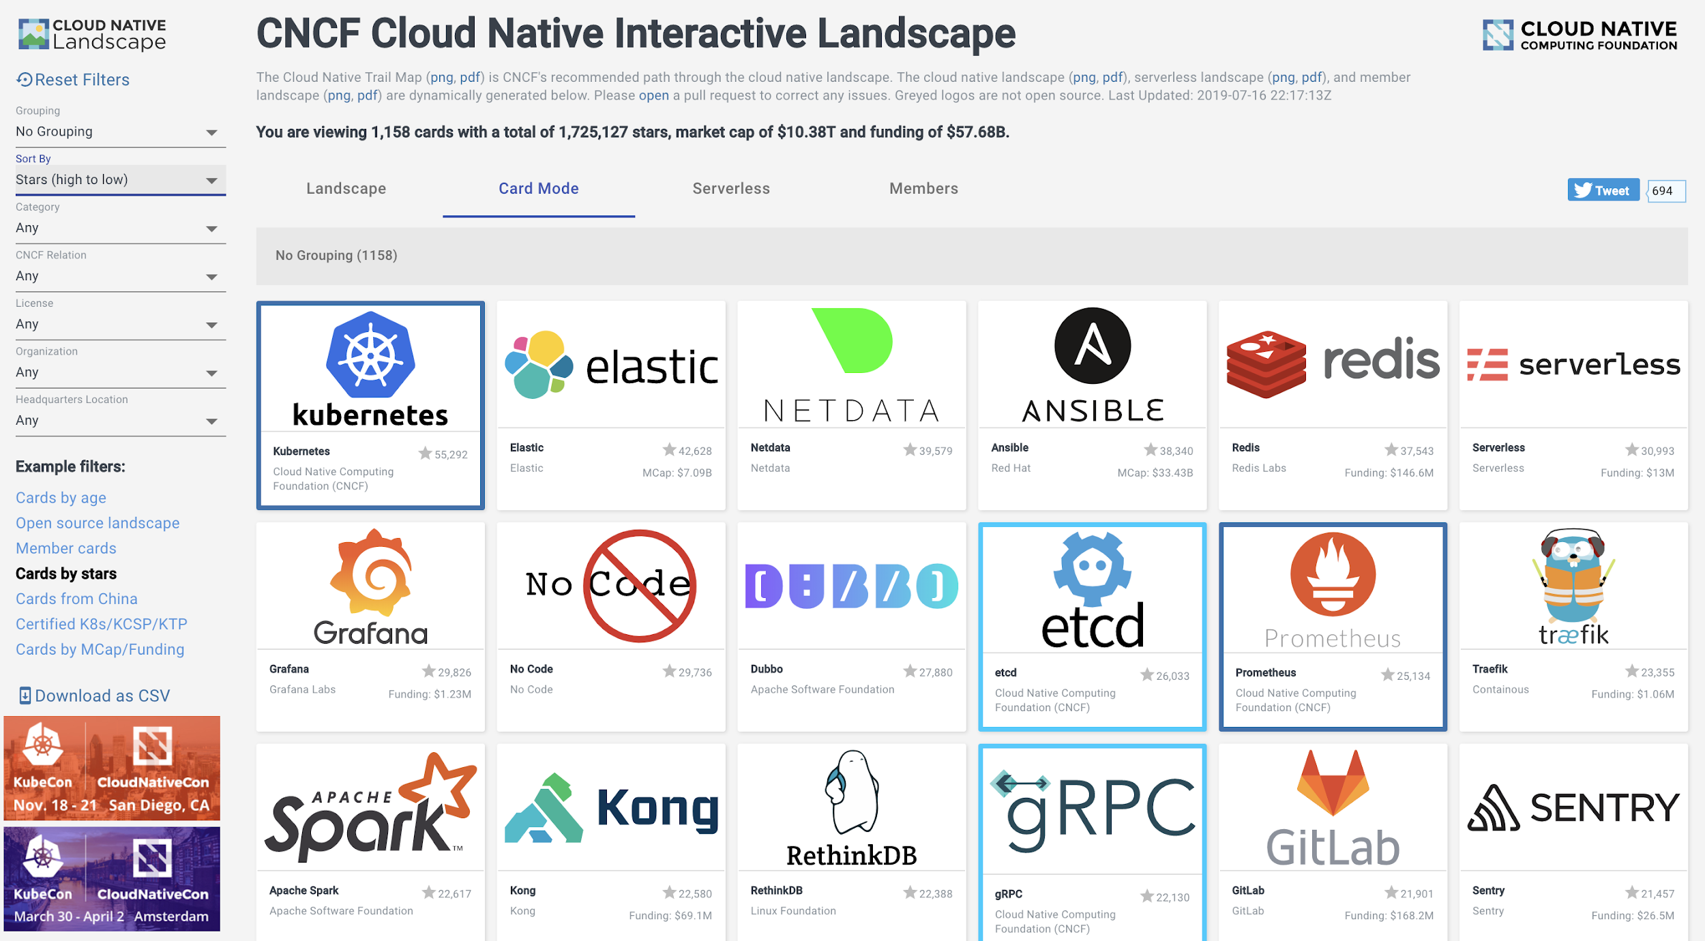
지금 확인하세요
https://l.cncf.io

Slide 18
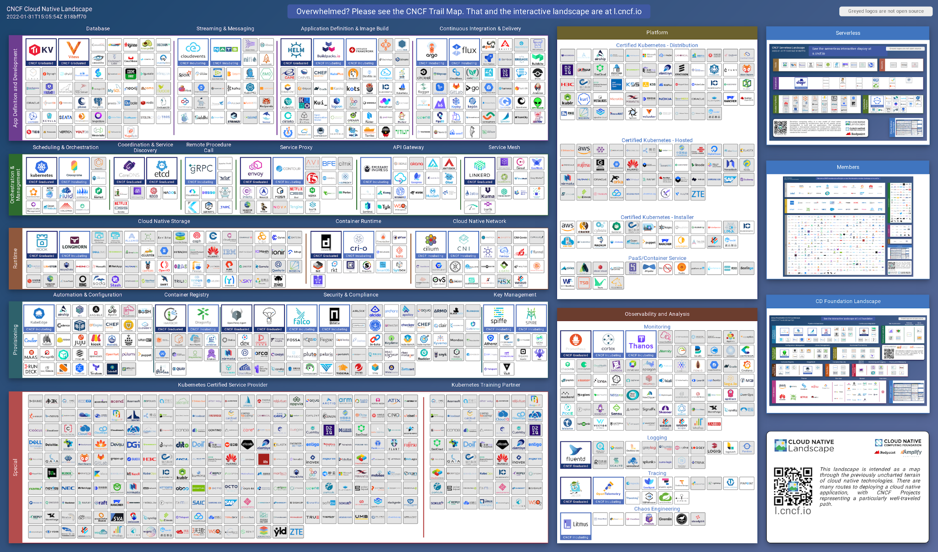

Slide 19
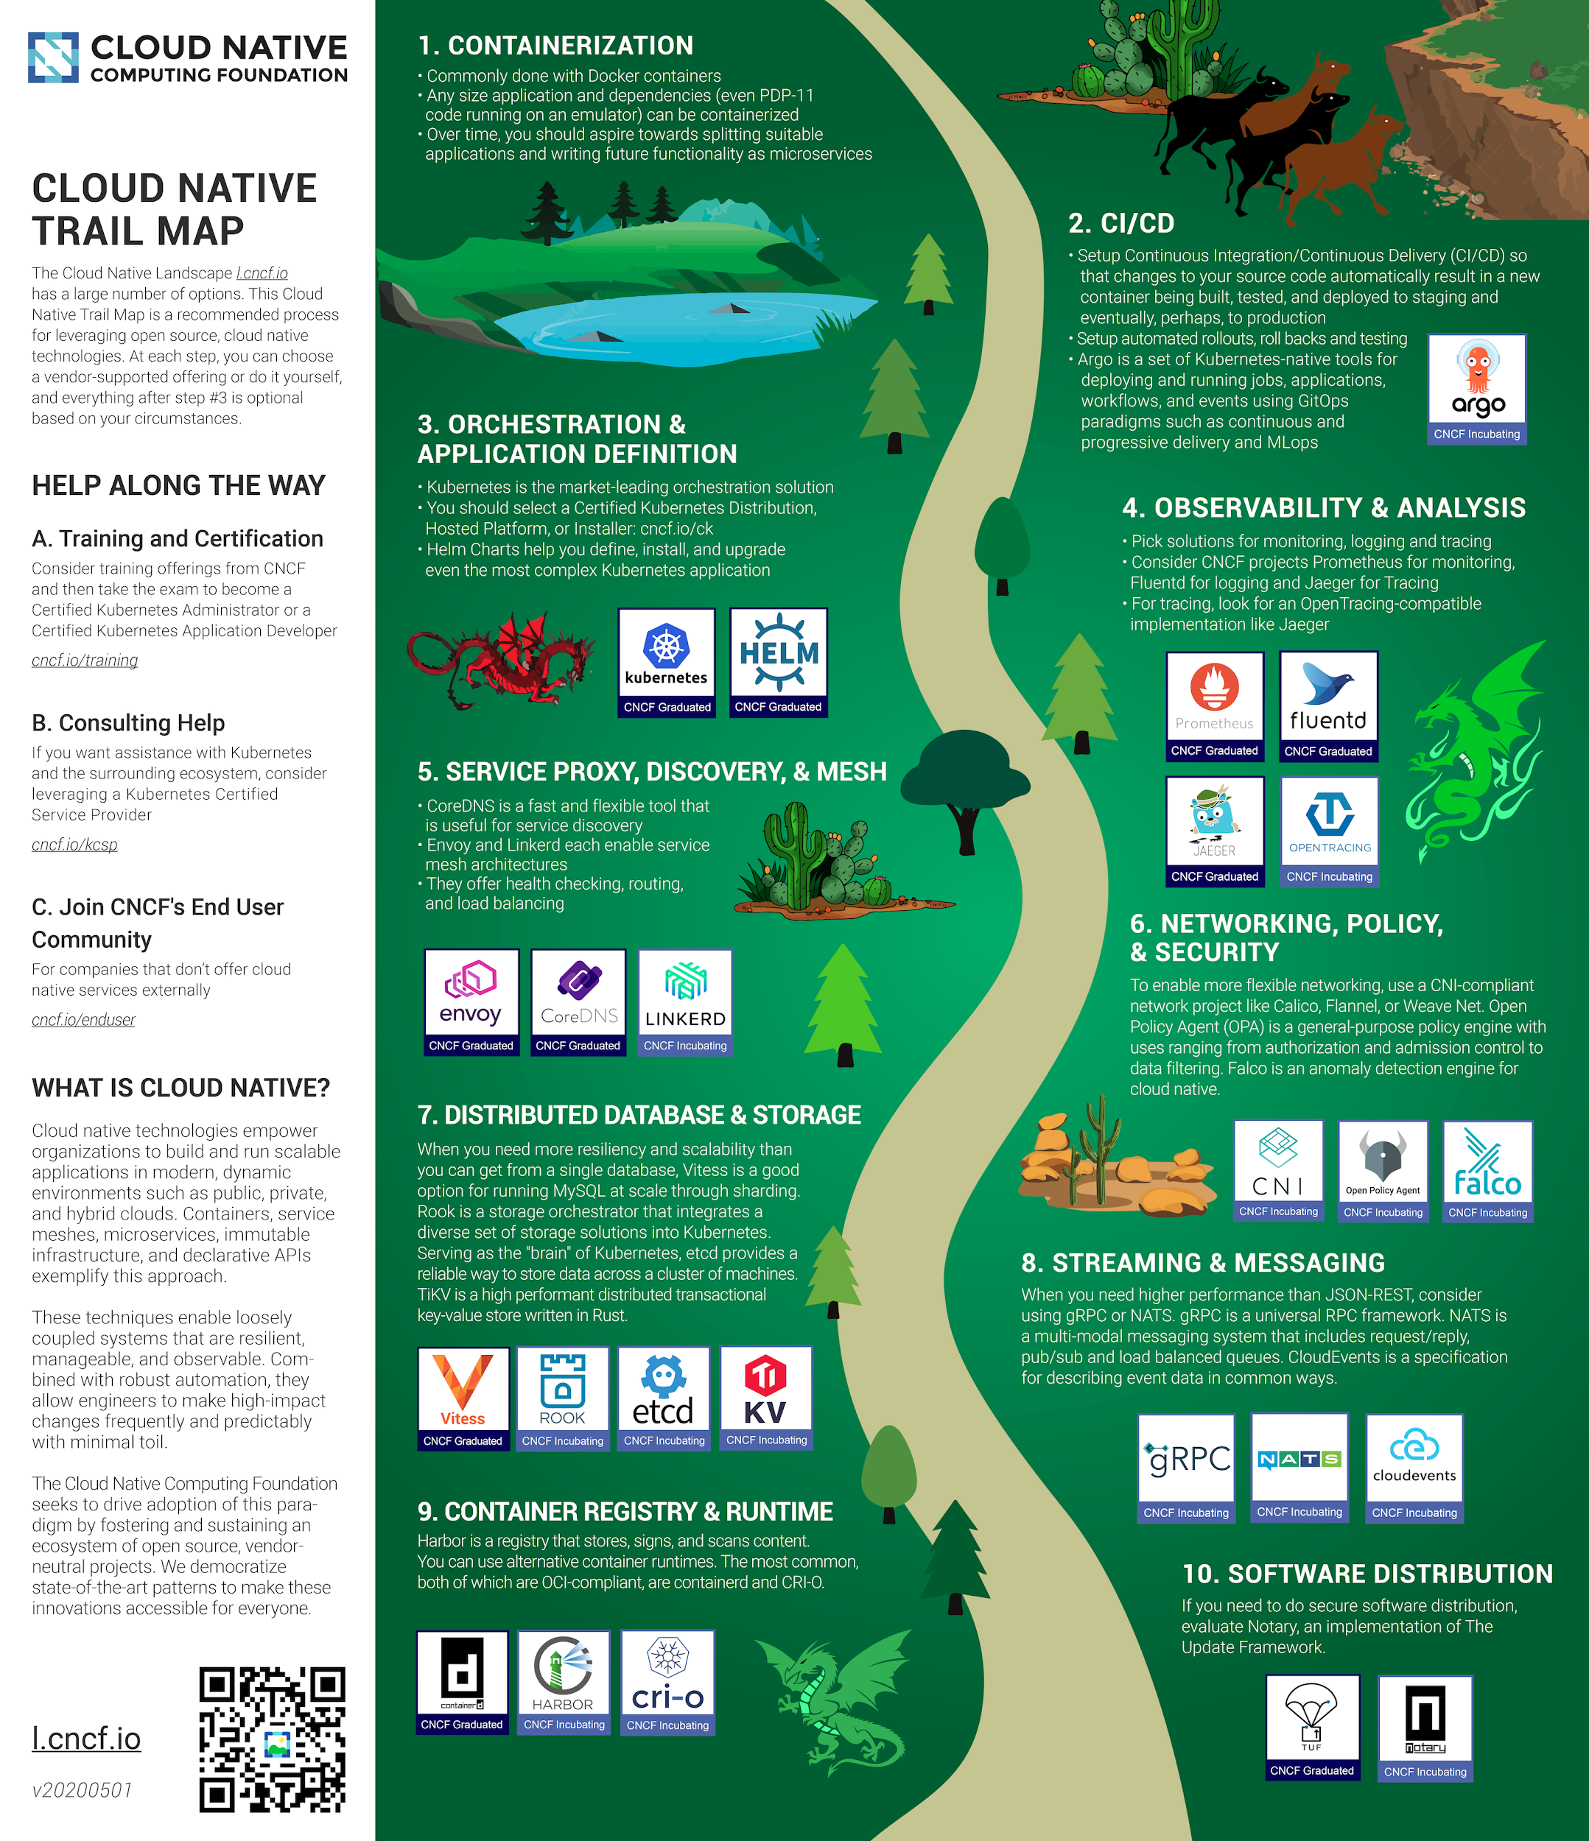
클라우드 네이티브 트레일 맵
트레일 맵: l.cncf.io

Slide 20
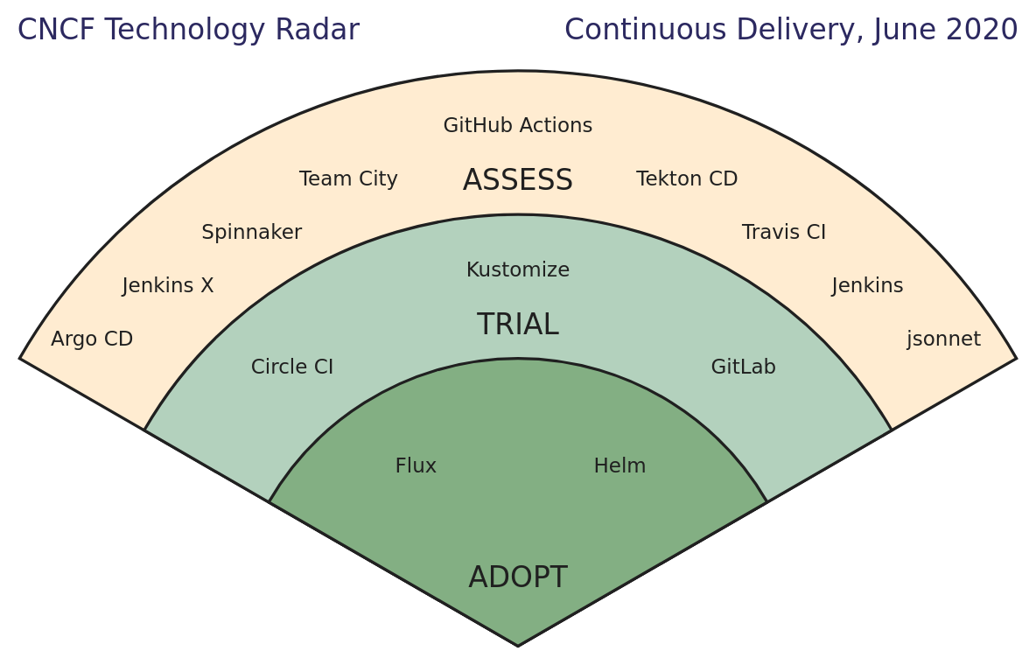
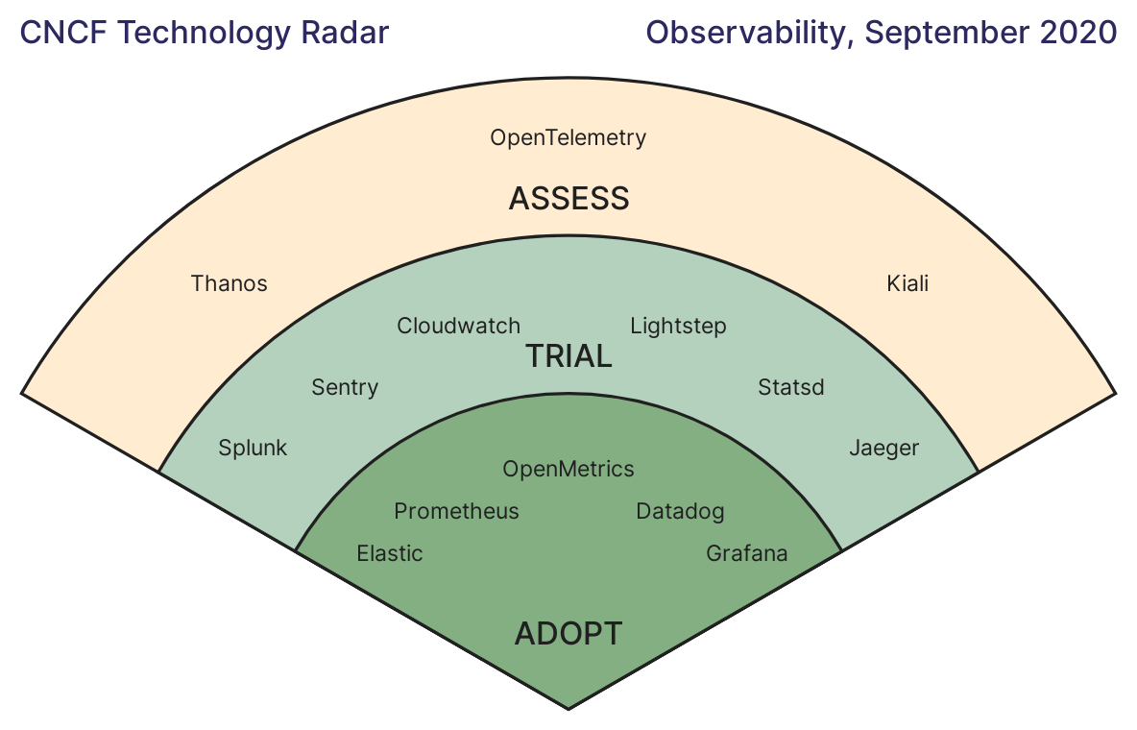
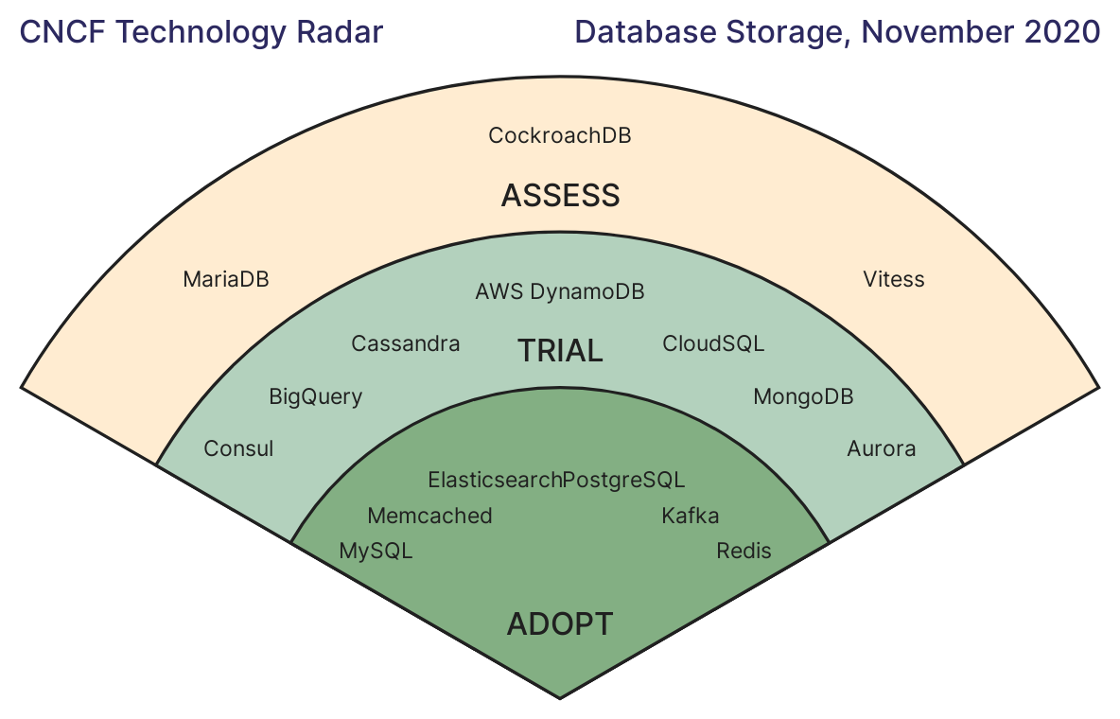
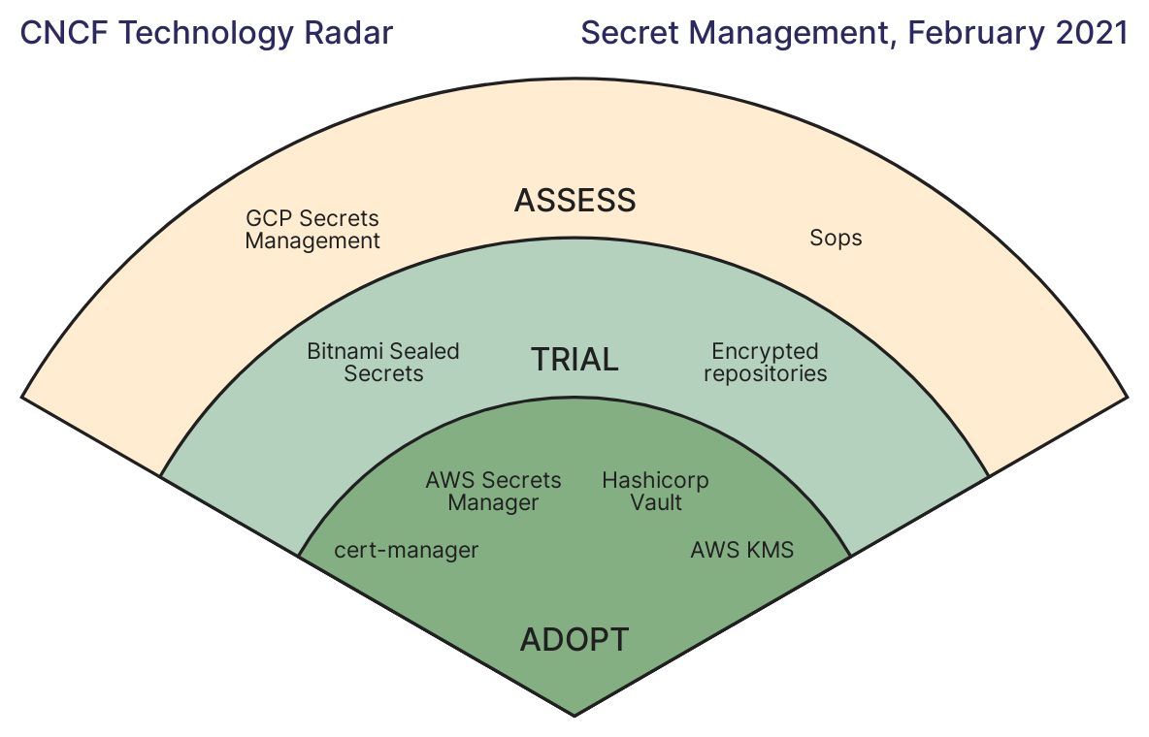
CNCF 최종 사용자 기술 레이더
기술 레이더는 새롭게 부상하는 기술 집합에 대해 의견을 제시하는 가이드입니다. CNCF 최종 사용자 기술 레이더는 최종 사용자가 어떤 클라우드 네이티브 솔루션을 사용하고자 하는지, 어떤 솔루션을 권장하는지에 대해 이해하고자 하는 기술 독자를 대상으로 합니다.

Slide 21


커뮤니티로 오세요 Gather with the Community
앰배서더를 만나보세요 Meet our Ambassadors
로컬 클라우드 네이티브 인플루언서
멘토십 프로그램 Mentorship Programs
오픈 소스에서 배우고 성장하기
클라우드 네이티브 커뮤니티 그룹 Cloud Native Community Groups
로컬 밋업 이벤트
쿠버네티스 커뮤니티 데이 Kubernetes Community Days
클라우드 네이티브를 연결하는 로컬 이벤트
KubeCon + CloudNativeCon
최고의 세계적인 클라우드 네이티브 이벤트!
공동 개최 이벤트

Slide 22
























기여하기 - 코드 & 클라우드 네이티브 에반젤리즘
CODE – 기술 감독 위원회
Special Interest Groups
App Delivery
Contributor Strategy
Network
Runtime
Security
Storage
Observability
Working Groups
Continuous Integration (CI)
Serverless
80개 이상의 프로젝트
CNF Test Suite
CNF WG
NON CODE – 클라우드 네이티브 에반젤리즘
Cartografos WG – 곧 공개 예정!
CNCF.io 블로그 (프로젝트 및 멤버)
Kubernetes.io 블로그 (모두에게 공개)
마케팅 위원회 (회원 전용)
Business Value Subcommittee
Cloud Native Glossary (모두에게 공개)
온라인 프로그램 (회원 전용)

Slide 23
인증(자격증), 교육, & 파트너

Slide 24



수백만명 교육 수강 및 전문가 인증 획득
쿠버네티스 MOOC: 242,000 건 등록
Certified Kubernetes Administrator (CKA) 시험: 84,000 건 등록
Certified Kubernetes Application Developer (CKAD) 시험: 39,000 건 등록
Certified Kubernetes Security Specialist (CKS) 시험: 15,000 건 등록
Kubernetes and Cloud Native Associate Exam (KCNA) 시험: 1,900건 등록
다음과 같은 추가 과정이 있습니다:
서비스 메시 기본 사항 Service Mesh Fundamentals
Helm으로 쿠버네티스 앱 관리 Manager Kubernetes Applications with Helm
Fluentd로 클라우드 네이티브 로깅 Cloud Native Logging with Fluentd
Linkerd를 사용한 서비스 메시 소개 Intro to Service Mesh with Linkerd
쿠버네티스에서 서버리스 소개 Intro to Serverless on Kubernetes
웹어셈블리 소개 Intro to WebAssembly

Slide 25

쿠버네티스 공인 서비스 제공업체 Kubernetes Certified Service Provider (KSCP)
기업들이 지원, 컨설팅, 전문 서비스 및/또는 교육을 통해 쿠버네티스를 성공적으로 채택할 수 있도록 풍부한 경험을 쌓은 전문기업으로 검증된 서비스 제공업체로서 사전 자격을 받은 업체를 말합니다.
이점
웹 사이트 (https://kubernetes.io/partners/) 상단에 업체 이름 게시
기업의 쿠버네티스 도입을 돕는 데 있어 리더이자 전문가로 커뮤니티에서 인정
최종 사용자가 컨설팅 파트너를 검색할 때 브랜드 인지도 향상
KCSP는 https://kubernetes.io/partners/#kcsp, https://www.cncf.io/certification/kcsp/, https://landscape.cncf.io에 게재되어 있습니다. KCSP 목록은 통합 월별 페이지 조회수가 25,000건 이상 입니다.
요구 사항
CKA 시험에 합격한 엔지니어 3명 이상
엔터프라이즈 최종 사용자를 지원하는 비즈니스 모델
웹 사이트에 교육, 컨설팅, 구현 및 지원 서비스 제공에 대해 자세히 설명하는 쿠버네티스 전문 서비스 랜딩 페이지가 존재
CNCF 회원일 것

Slide 26

























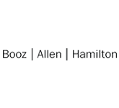







































































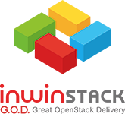






































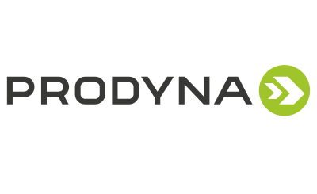


















































220개 이상의 쿠버네티스 공인 서비스 제공업체

Slide 27

쿠버네티스 교육 파트너 Kubernetes Training Partners (KTP)
클라우드 네이티브 기술 교육에 대해 심도있는 경험을 가진 검증된 교육 제공업체를 말합니다.
Certified Kubernetes Administrator (CKA) 및 Certified Kubernetes Application Developer (CKAD) 시험에 직접 매핑되는 전문 교육을 찾고 있는 개인 또는 기업은 매우 엄격한 자격 절차를 통과한 KTP 목록에서 선택할 수 있습니다.
KTP가 되기 위한 요구 사항:
CNCF 회원일 것 (KCSP 필수 사항)
쿠버네티스 교육 오퍼 정보를 포함한 랜딩 페이지
경험과 품질에 대해 엄격한 벤치마크를 충족하여 교육 역량을 입증할 수 있는 능력
기존 KCSP 또는 KCSP 요구 사항에 대해 충분한 숙련도를 입증할 수 있는 경우
CKA 및/또는 CKAD 시험에 대한 리셀러
현재 요구 사항은 KTP 프로그램에서 찾을 수 있습니다.

Slide 28






















50개 이상의 쿠버네티스 교육 파트너 (KTP)

Slide 29

공인 쿠버네티스 적합성 Certified Kubernetes Conformance
소프트웨어 적합성은 모든 벤더 쿠버네티스 버전이 오픈 소스 커뮤니티 버전과 마찬가지로 필수 API를 지원한다는 것을 보장합니다.
쿠버네티스를 사용하는 조직의 경우, 적합성을 통해 쿠버네티스 설치 간 상호 운용성을 가능하게 합니다. 이를 통해 여러 벤더 중에서 유연하게 선택할 수 있습니다.
CNCF는 공인 쿠버네티스 적합성 프로그램을 운영합니다. 세계 최고의 엔터프라이즈 소프트웨어 벤더 및 클라우드 컴퓨팅 제공업체들은 공인된 쿠버네티스 제품을 보유하고 있습니다.

Slide 30










































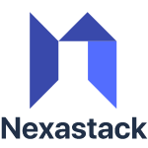

































100개 이상의 공인 쿠버네티스 적합성 파트너

Slide 31
CNCF 멤버십 혜택
CNCF는 중립적인 IP 영역, 풍부한 기여자 프로그램, 그리고 가장 중요한, 최종 사용자가 우리에게 가져다 주는 신뢰를 통해 회사간 협업 및 상호운용성을 강화할 수 있는 위치에 있습니다.

Slide 32



멤버십 혜택
기관(조직)들은 클라우드 네이티브 생태계의 성장과 발전을 지원하는 데 적극적인 역할을 하기를 원하기 때문에 CNCF에 가입합니다.
CNCF 멤버십은 다음을 제공합니다:
1
2
3
주요 기술 동향에 걸친 리더십 사고
마케팅 확대 및 브랜드 인지도
클라우드 네이티브 커뮤니티 참여

Slide 33






마케팅 확대 및 브랜드 인지도
CNCF 마케팅 프로그램을 통해 커뮤니티에서 도달 범위와 인지도를 넓힐 수 있습니다. 회원으로서 다음 활동에 참여할 수 있습니다:
CNCF 마케팅 위원회 Marketing Committee
매월 마케팅 위원회에 참여하여 클라우드 네이티브 영역에서 동료 분들과 소통하십시오.
CNCF 온라인 프로그램
웨비나, 비디오 및 라이브 스트리밍을 통해 모범 사례, 동향 및 새로운 기술을 신규 및 기존 커뮤니티 회원에게 교육을 진행하여 조직의 오픈 소스 기술을 선보이세요.
CNCF 블로그
리더십 사고와 업계 논평을 선보이고, 여기에 CNCF 프로젝트에 대한 기술적인 자세한 설명을 공유하세요.
쿠버네티스 블로그 + KubeWeekly
두 가지 모두 커뮤니티 주도 활동입니다. CNCF 회원은 커뮤니티에 클라우드 네이티브 스토리와 튜토리얼을 제출할 수 있습니다.
KubeCon + CloudNativeCon
CNCF는 클라우드 네이티브 기술에 중점을 둔 세계 최대의 오픈 소스 개발자 컨퍼런스를 개최합니다.
홍보 및 애널리스트와의 관계 지원
CNCF는 키워드, 인용 및 연구 하이라이트 별로 최고 애널리스트를 포함한 분기별 분석 보고서를 통해 회원을 지원합니다.

Slide 34



커뮤니티 참여
CNCF는 오픈 소스 프로젝트의 집합체입니다. CNCF의 회원들은 많은 프로그램을 활용하여 우리 프로젝트 생태계에 참여하고 그들의 이야기를 공유합니다. 회원으로서 다음과 같은 활동에 참여할 수 있습니다:
쿠버네티스 커뮤니티 데이 Kubernetes Community Days
로컬 이벤트를 진행하여 여러분 지역에 계신 클라우드 네이티브 커뮤니티를 한 공간에 모여보세요. CNCF는 이벤트를 성공으로 이끄는 데 도움이 되는 플랫폼, 지침 및 도구를 제공합니다.
리눅스 재단 멤버십 Linux Foundation Membership
리눅스 재단(LF)은 지속 가능한 오픈 소스 생태계를 구축하고자 하는 조직의 선택입니다. CNCF에 가입하면 LF에도 가입이 이루어집니다. 이를 통해 조직은 전 세계 1,000개 이상의 최고의 기술 회사 대표를 포함한 더 큰 오픈 소스 커뮤니티에 참여할 수 있습니다.
최종 사용자 사례 연구 End User Case Studies
최종 사용자 스토리는 기술적인 대화를 비즈니스 목표 및 과제로 높이는 데 도움이 됩니다. 이 프로그램은 실제 사용 사례와 해당 클라우드 네이티브 프로젝트가 최종 사용자의 비즈니스에 미치는 영향을 강조합니다.
앰배서더 프로그램 Ambassador Program
클라우드 네이티브 지지자advocate가 되어 클라우드 네이티브 영역에서 전문성을 인정받으세요. CNCF 프로젝트 및 기술에 대해 배우고자 하는 전 세계 로컬 커뮤니티에 교육을 통해 역량을 보여줄 수 있습니다.
Kubernetes.io 파트너 배치 Partner Placement
kubernetes.io 파트너 페이지에는 공인 쿠버네티스, KCSP 및 KTP 파트너에 대한 별도 목록을 포함합니다. 한 CNCF 멤버에 따르면 18%의 유입 리드가 kubernetes.io 또는 cncf.io에서 시작한다고 전합니다.

Slide 35






리더십 사고
CNCF 회원은 네트워킹을 하고 클라우드 네이티브 시장을 형성하는데 도움을 줄 수 있습니다. 회원으로서 다음 활동에 참여할 수 있습니다:
관리 이사회 참여 Governing Board Participation
CNCF 비전을 감독하고 TOC와 협력하기 위해 관리 이사회에 봉사하기 위한 선거에 참여하십시오. 클라우드 및 소프트웨어 분야에서 세계 최대의 기업들이 CNCF 관리 이사회(GB)에 속해 있습니다.
공인 쿠버네티스 Certified Kubernetes
공인 쿠버네티스 프로그램을 통해 쿠버네티스 버전이 필수 API를 지원하는지 확인합니다.
쿠버네티스 공인 서비스 공급업체 (KCSP)
KCSP 프로그램은 기업이 쿠버네티스를 성공적으로 채택하도록 지원한 풍부한 경험을 가진 사전 자격을 갖춘 검증된 서비스 제공업체 계층을 강조합니다.
쿠버네티스 교육 파트너 (KTP)
KTP 프로그램은 클라우드 네이티브 기술 교육에 대한 깊은 경험을 가진 교육 제공업체를 특징으로 합니다.
시장 조사 Market Research
CNCF는 회원사들이 오픈 소스 생태계와 기술 동향이 어디로 향하는지에 대한 정보를 얻을 수 있도록 독립적인 시장 조사를 제공합니다.
기술 감독 위원회 기여자 TOC Contributor
CNCF의 기술 감독 위원회 Technical Oversight Committee (TOC)는 클라우드 네이티브 커뮤니티에 리더십을 제공합니다.
대화형 랜드스케이프 배치 Interactive Landscape Placement
CNCF의 대화형 인터렉티브는 생태계에서 활용 가능한 모든 클라우드 네이티브 제품 및 프로젝트에 대한 포괄적인 그림입니다. 클라우드 네이티브를 채택하고자 하시는 분 누구나 여기를 방문하여 평가하고 채택하고자 하는 기술을 검토합니다. 2020년에만 랜드스케이프 페이지 뷰가 590만 건이었습니다!

Slide 36
CNCF 및 LF 통합 연회비 CNCF and LF Combined Annual Dues
플래티넘 회원
Platinum Member
$370,000*
골드 회원 Gold Member
$120,000
실버 또는 최종 사용자 회원
Silver or End User Member
직원 수 5,000 명 이상: $50,000
3,000 - 4,999: $45,000
1,000 - 2,999: $35,000
500 - 999: $25,000
100 - 499: $15,000
50 – 99: $10,000
직원 수 50 명 미만: $7,000
교육기관 또는 비영리
Academic or Nonprofit
비영리 $500 또는 교육기관 $1,000
*최소 3년 약정 Three year minimum commitment

Slide 37

실버 멤버십 Silver Membership
실버 레벨 멤버십은 CNCF에 대한 지원을 입증하고 CNCF 에코시스템을 성장시키고자 하는 조직을 위한 것입니다. 우리는 조직이 실버 레벨에서 CNCF와의 파트너십을 시작으로 커뮤니티에 기여하는 것을 시작하기를 권장합니다.
실버 회원은 다음을 수행할 수 있습니다:
위에서 언급한 모든 마케팅, 커뮤니티, 리더십 사고 기회에 참여합시오.
선거에 참여하여 CNCF 관리 이사회 Governing Board 한 명 (1)을 임명하십시오. 최대 세 명 (3) 의 실버 대표가 모든 실버 회원을 대표하는 이사회에 앉습니다.
가능한 경우, 온디맨드 웨비나, 라이브 스트리밍, YouTube 재생 목록 제출을 포함, CNCF 온라인 프로그램을 통한 분기별 2번의 마케팅 활동 호스팅 기회
KubeCon + CloudNativeCon 및 Linux Foundation 이벤트 후원에 대한 할인을 받으세요.
CNCF 및 LF 웹 사이트 와 마케팅 자료에 로고를 표시하여 재단에서 조직에 대한 지원을 보여주십시오.
리눅스 재단에서 초대 전용으로 개최하는 리눅스 재단 회원 서밋 Linux Foundation Member Summit 및 리눅스 재단 법률 서밋 Linux Foundation Legal Summit 에 대한 회사 별 1명 개인 액세스
분기별로 개최하는 CNCF 및 LF 실버 새 회원 발표에 여러분 조직을 소개하십시오.
e러닝, 인증 시험, 또는 e러닝/시험 번들에 대한 10개 쿠폰 코드. 추가 조건이 적용됩니다.
events.linuxfoundation.org 커뮤니티 이벤트 캘린더에 여러분 회사의 이벤트를 소개하십시오: https://events.linuxfoundation.org/about/community/

Slide 38

골드 멤버십 Gold Membership
골드 레벨 멤버십은 CNCF 및 우리의 사명을 지지하여 조직 (역량)을 최대한 활용하고자 하는 조직을 위한 것입니다. 골드 레벨에 가입한 조직은 오픈 소스 기술을 사용하여 CNCF 성장을 돕고, 고객의 의견을 표명하며 커뮤니티에 환원하는 데 최선을 다하고 있습니다.
골드 회원은 다음을 수행할 수 있습니다:
실버 레벨에 포함된 모든 혜택을 누리십시오. 추가로, 다음과 같습니다.
다른 골드 회원들 사이에서 개최하는 선거에 참여하여 CNCF 관리 이사회 Governing Board 한 명 (1)을 임명하십시오. 최대 세 명 (3) 의 골드 대표가 이사회에서 모든 골드 회원들을 대표하도록 선출합니다.
업계 리더들 사이에서 의견을 제시하고 CNCF 의 전략적 방향을 결정하는 데 도움을 주십시오. 최고의 퍼블릭 및 프라이빗 클라우드 제공업체와 소프트웨어 회사들이 CNCF 관리 이사회에 참여합니다.
CNCF 대표 General Manager, CTO 및 직원과의 향상관 관계를 통해 CNCF 전략 및 프로젝트 로드맵에 대한 더 큰 통찰력을 얻으세요.
팀은 오픈 소스 기여, 새로운 시장 창출, 투자 기회, 업계 동향 및/또는 오픈 소스 프로젝트 기부에 관계없이 목표를 달성하는데 도움을 줄 것입니다. CNCF 리더십 및 골드 회원 이해 관계자와의 비즈니스 및 전략 검토 미팅을 온라인으로 또는 CNCF 이벤트에서 1년에 한 번 개최합니다.
가능한 경우, 온디맨드 웨비나, 라이브 스트리밍, YouTube 재생 목록 제출을 포함, CNCF 온라인 프로그램을 통한 분기별 4번의 마케팅 활동 호스팅 기회
리눅스 재단에서 초대 전용으로 개최하는 리눅스 재단 회원 서밋에 대한 향상된 액세스
CNCF KubeCon 키노트 및 CNCF PR팀과의 멤버십 발표에서 맞춤형 보도 자료에 언급

Slide 39

플래티넘 멤버십 Platinum Membership
플래티넘 레벨 멤버십은 업계에서 사회 변혁을 주도하는 기관을 위한 가장 높은 등급의 멤버십입니다. 플래티넘 레벨 기관은 CNCF 프로젝트의 발전 및 채택에 헌신적이며, CNCF + LF 팀과 협력하여 노출 및 기여도를 향상시킵니다. 플래티넘 회원은 클라우드 네이티브 컴퓨팅이 어디에나 존재하도록 ubiquitous 리더십 사고를 인정받는 데 있어 가장 적극적인 역할을 하기를 원합니다.
플래티넘 회원은 다음을 수행할 수 있습니다:
골드 및 실버 레벨에 포함된 모든 혜택을 누리십시오. 추가로, 다음과 같습니다.
CNCF 관리 이사회 Governing Board에 보장된 한 명 (1)에 대한 의석 + 이사회 내 소위원회 또는 관리 이사회 활동에서 한 명 (1)에 대한 대리 대표권을 투표 회원으로서 보유합니다.
CNCF 리더십팀과의 관계를 통해 CNCF 전략 및 프로젝트에 대한 통찰력을 더 크게 얻으십시오.
플래티넘 레벨 회원은 CNCF와의 경험을 커스터마이징할 수 있는 특별한 기회를 갖습니다. 팀에서는 전략적 목표를 달성하는 데 동무을 줄 것입니다. CNCF는 오픈 소스 컨트리뷰션, 새로운 시장 창출, 그리고/또는 오픈 소스 프로젝트 기부에 대한 지침을 도울 수 있습니다. 아이디어가 있으시다고요? 편히 여쭈어보세요!
CNCF 리더십 및 플래티넘 회원 이해 관계자와의 비즈니스 및 전략 검토 미팅이 1년에 두 번 온/오프라인으로 열립니다.
웹 사이트 및 마케팅 자료를 포함한 회원사에 대한 표시에 대해 가장 주목받는 배치를 즐기십시오.
모든 KubeCon + CloudNativeCon 다이아몬드 후원 추첨에 참여할 수 있는 첫 번째 선택권을 받습니다.
KubeCon + CloudNativeCon 키노트 발표에 포함됩니다. 선택하신 연사가 가상 또는 직접 무대에서 60초 동안 등장합니다.

Slide 40

교육기관 및 비영리 Academic and Nonprofit
교육기관 및 비영리 레벨에 대한 참여는 각각 교육기관과 영리를 추구하지 않는 기관으로 제한됩니다.
교육기관/비영리 회원은 다음을 수행할 수 있습니다:
위에서 설명한 모든 마케팅, 커뮤니티 및 리더십 사고 기회에 참여하십시오.
KubeCon + CloudNativeCon 후원에 대한 할인을 받습니다.
여러분 기관을 회원으로 식별하고 로고를 CNCF 사이트 및 마케팅 자료에 표시하십시오.
분기별로 개최하는 CNCF 및 LF 실버 새 회원 발표에 여러분 조직을 소개하십시오.

Slide 41
혜택 한 눈에 보기
멤버십 혜택 | 교육기관/비영리 | 실버 | 골드 | 플래티넘
전략적인 커뮤니티 참여 가이드 | 없음 | 없음 | 연간 | 맞춤형
관리 이사회 Governing Board 선거 및 참여 | 없음 | 예 | 예 | 의석 보장
회원 마케팅 프로그램 | 예 | 분기별 2회 | 분기별 4회 | 분기별 4회 + 라이브 웨비나
멤버십 보도 자료 | 분기별 그룹 릴리스 | 분기별 그룹 릴리스 | KubeCon 키노트 언급 + 맞춤형 PR | KubeCon 키노트 언급 + 특별 연사, 맞춤형 PR
CNCF.io, 랜드스케이프, LF 웹 사이트 로고 승인 | 예 | 예 | 예 | 예
이벤트 후원 할인 | 예 | 예 | 예 + 다이아몬드 추첨 두 번째 선택 | 예 + 다이아몬드 추첨 첫 번째 선택
최소 3년 약정
LF Associate 포함
LF 실버 혜택 포함

Slide 42
CNCF 최종 사용자 커뮤니티 가입하기
CNCF는 최종 사용자가 벤더 중립적인 환경에서 다른 최종 사용자와 연결하고 인재를 모집하며 클라우드 네이티브를 성공적으로 채택할 수 있도록 돕는 것을 목표로 합니다.

Slide 43

최종 사용자 커뮤니티
CNCF는 최종 사용자가 기여하고 그들의 목소리를 들을 수 있는 다양한 기회를 제공합니다. 내부적으로 클라우드 네이티브 기술을 사용하고 외부로 클라우드 네이티브 서비스를 판매하지 않는 분들께서 최종 사용자 커뮤니티에 가입할 수 있습니다. 여러분 동료와 모범 사례에 대해 협력하고, 프로젝트 메인테이너와 직접 작업하며, CNCF에 피드백을 제공할 수 있는 기회입니다.
CNCF 최종 사용자 커뮤니티 가입 이점:
비공개 월간 컨퍼런스 회의, 메일링 리스트 및 Slack 채널에 액세스합니다. 매달 최종 사용자 회원이 프로젝트 메인테이너, 관리 이사회 및 기술 감독 위원회 회원, 차기 프로젝트 리더 등을 포함한 클라우드 네이티브 커뮤니티 내 리더로부터 의견을 들을 수 있는 기회를 조직하고 있습니다.
기술 감독 위원회 (TOC)에서 봉사할 최종 사용자 커뮤니티 대표 2명을 선택하기 위해 투표를 합니다.
웹 사이트 로고와 보도 자료 및 애널리스트 브리핑 언급을 포함한 CNCF 커뮤니티에 대한 참여를 홍보할 수 있는 기회가 있습니다 (이는 선택 사항입니다. 우리는 참여를 비공개로 유지하고자 하는 최종 사용자 커뮤니티 회원을 지지합니다).
유럽, 중국, 또는 북아메리카에서 개최하는 클라우드 네이티브 커뮤니티 프리미어 이벤트인 KubeCon + CloudNativeCon 오프라인 대면 이벤트에 참석할 수 있는 티켓 5장을 최종 사용자 커뮤니티 회원에게 제공합니다 (직원 수 300명 미만 기업의 경우 티켓 2장). 모든 KubeCon + CloudNativeCon 온라인 가상 이벤트에 대해서는 무제한 티켓이 제공됩니다.
최종 사용자 회원은 $7,500 상당의 e러닝 및 인증(자격증)에 대한 15인 대상 스타터 팩 구독을 받습니다. 즉, 15명의 직원이 1년 동안 전체 e러닝 카탈로그와 하나의 인증 시험에 무제한으로 액세스할 수 있습니다.
최종 사용자 서포터 Supporters 는 교육 및 인증 카탈로그에서 e러닝 수업, 인증 시험, 또는 e러닝 + 인증 시험 “번들”에 대한 100% 할인 쿠폰 코드 5개 (최대 $2,500 상당)를 받습니다.

Slide 44
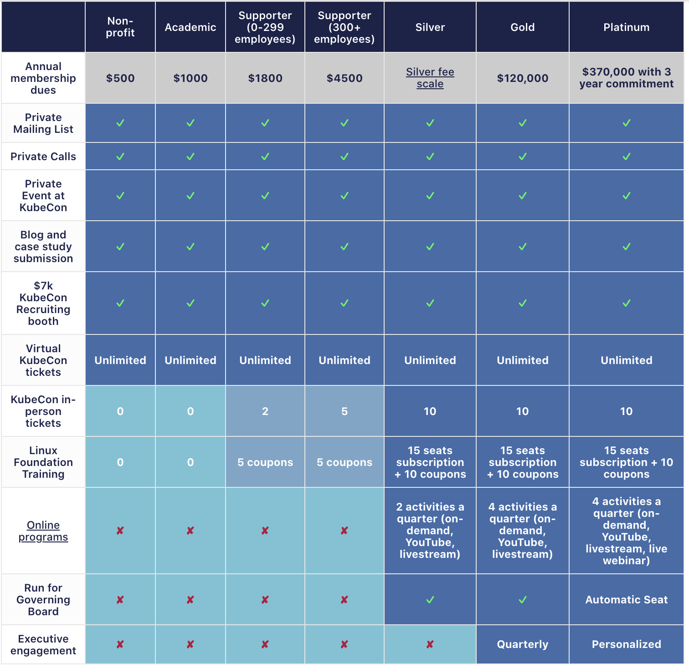
등급 및 혜택에 대한 자세한 세부 내역은 이 발표 자료를 확인하세요.

Slide 45
추천 프로그램
벤더/최종 사용자가 추천하는 모든 최종 사용자 서포터 또는 위에 언급한 분들에 대해, CNCF에서는 추천 회사 이름으로 5개의 virtual diversity 장학금을 기부합니다.
연락처 정보를 info@cncf.io 에 보내거나 따뜻한 소개와 함께 이 이메일을 사용하세요.
공유할 참고 자료가 필요하십니까? 배틀 카드를 확인해 보세요.
커뮤니티 성장

Slide 46
CNCF 가입은 쉽습니다!
지금 가입하세요: https://cncf.io/join 또는
일반적인 문의: info@cncf.io
PR: pr@cncf.io
이벤트 후원: sponsor@cncf.io
멤버십: memberships@cncf.io
이 발표 자료는 https://github.com/cncf/presentations 에서 확인 가능합니다.

Slide 47
부록

Slide 48
CNCF에 여러분의 프로젝트를 호스팅해야 하는 이유
중립적인 안식처 home 는 기여도를 높입니다
CNCF 기술 감독 위원회로부터의 지지
최종 사용자 및 서비스 공급업체 커뮤니티와의 참여
풀타임 언론 및 애널리스트 관계 팀
문서화, 보안 감사, 사례 연구 및 기타 지원 서비스에 연간 수만 달러
커미터를 유지하면서 자체 거버넌스를 가능한한 오래 중립적으로 정의하십시오
기꺼이 돕고자 하는 풀타임 직원
세계적 수준의 이벤트 팀, 전 세계 KubeCon + CloudNativeCon 추적 및 프로젝트에 대한 맞춤형 이벤트
전 세계 밋업 그룹
CI 및 규모 테스팅을 위한 클라우드 리소스

Slide 49







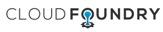
가상화에서 “클라우드 네이티브”까지
클라우드 네이티브 컴퓨팅에서 사용하는 오픈 소스 소프트웨어 스택:
애플리케이션을 마이크로서비스 로 분할,
각 파트를 자체 컨테이너 에 패키징 및 해당 컨테이너를 동적으로 오케스트레이션 하여 리소스 사용을 최적화
비 가상화 하드웨어
오픈 소스
IaaS
오픈 소스
PaaS
클라우드 네이티브
가상화
IaaS
PaaS
컨테이너
2000
2001
2006
2009
2010
2011
2013
2015

